Slide 1
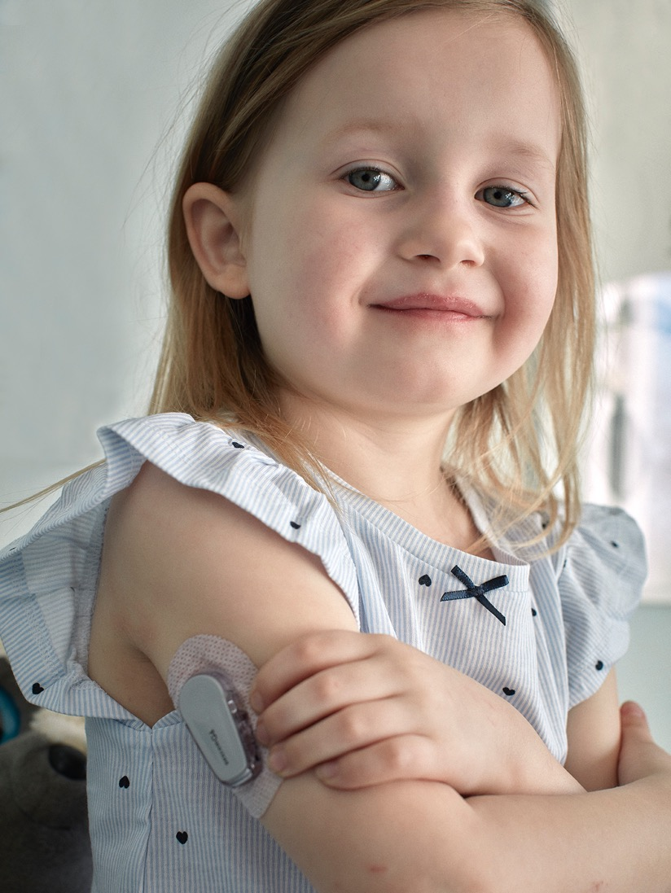

Grundläggande utbildning Facebook

Slide 2
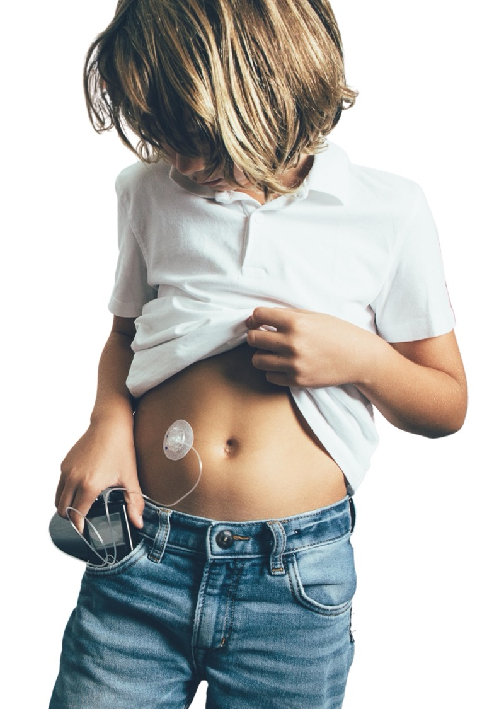
Varför är det viktigt
att finnas på Facebook?

Slide 3
74% av personer mellan 66-75 år använder internet dagligen
90% av alla över 16 år använder internet dagligen

Slide 4

66% av 40- och 50-talister använder Facebook minst varje vecka
72% respektive 74% av 60- och 70-talister använder Facebook minst varje vecka

Slide 5
Facebook är det populäraste sociala mediet för personer födda 70- och tidigare.

Slide 6
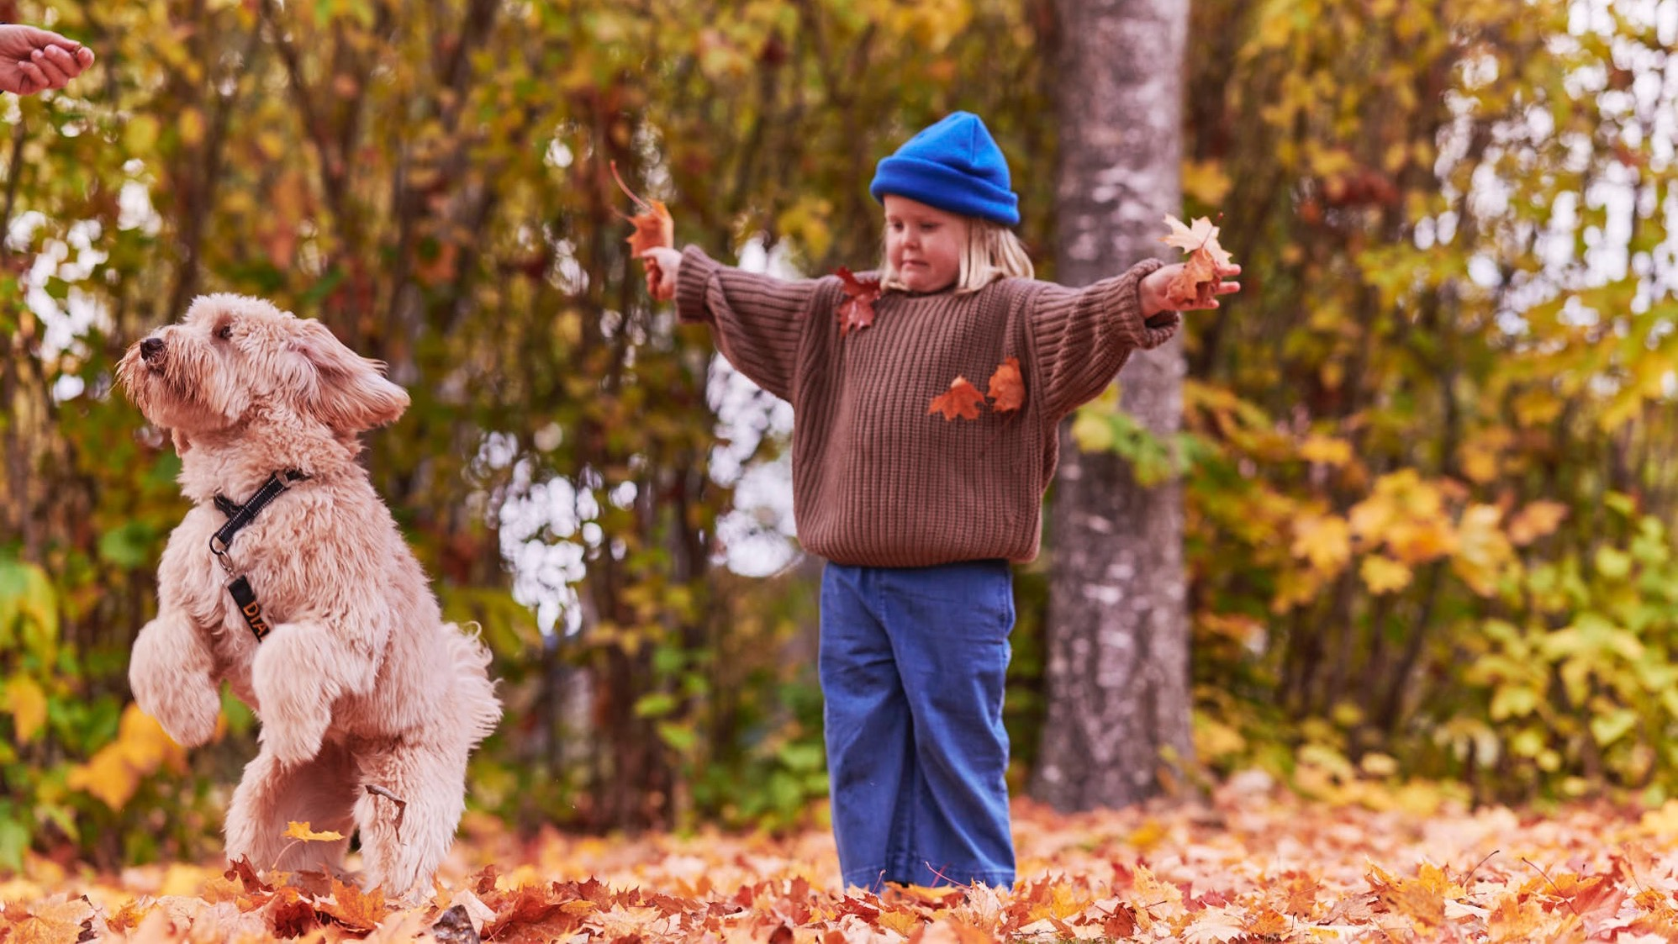
Hur navigerar
jag på Facebook?

Slide 7
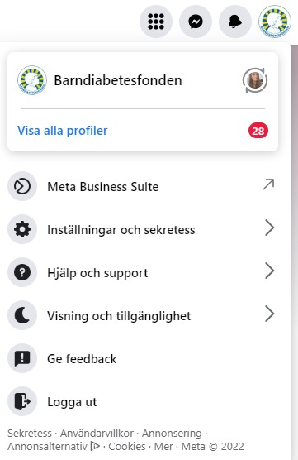
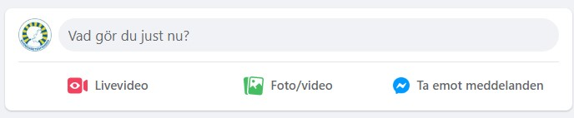
Bestäm om du ska agera som privatperson eller som organisation/sida
Din egen eller din organisations profilbild syns högst upp i hörnet vid menyn eller till vänster om alla kommentarsfält

Slide 8
Hur byter jag mellan privat profil och organisationens profil?
Om du ser din organisations profilbild automatiskt bredvid din egen, klicka för att byta.
Ser du inte profilbilden för den andra profilen automatiskt, klicka på ”Visa alla profiler” och välj rätt profil i listan.

Slide 9
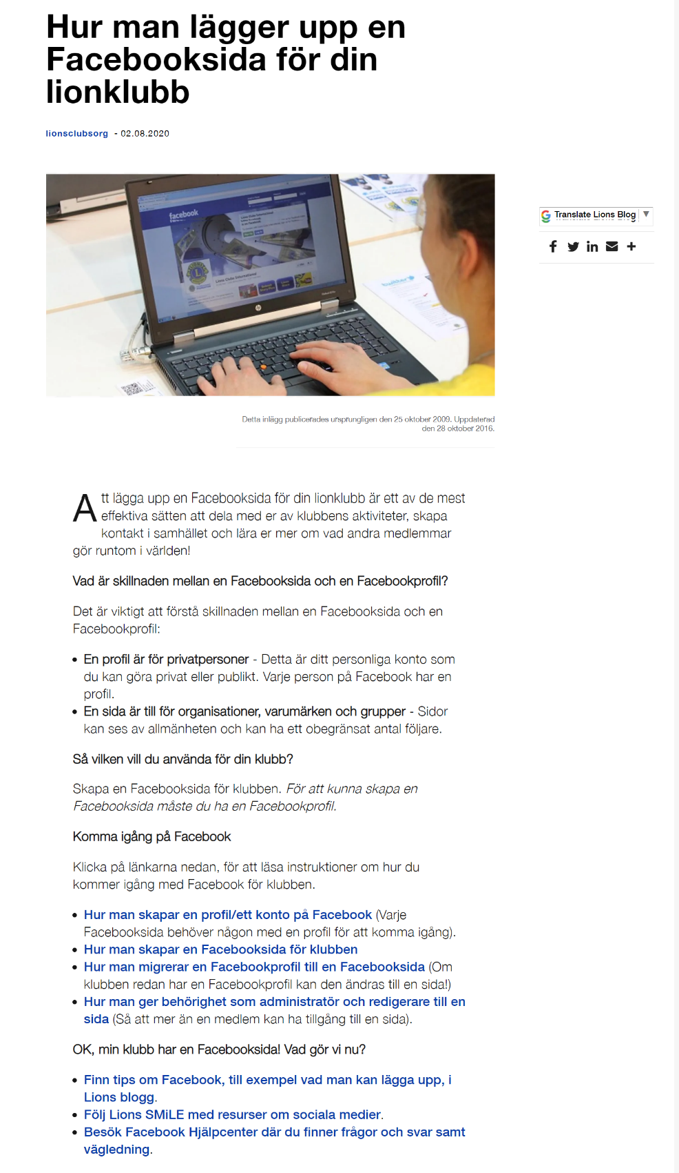
Jag vet inte hur jag skapar en sida eller får tillgång till vår sida
Ni har information om detta på er egen hemsida, klicka på denna länk för information
https://www.lionsclubs.org/sv/blog/how-to-set-up-a-facebook-page-for-your-lions-club

Slide 10
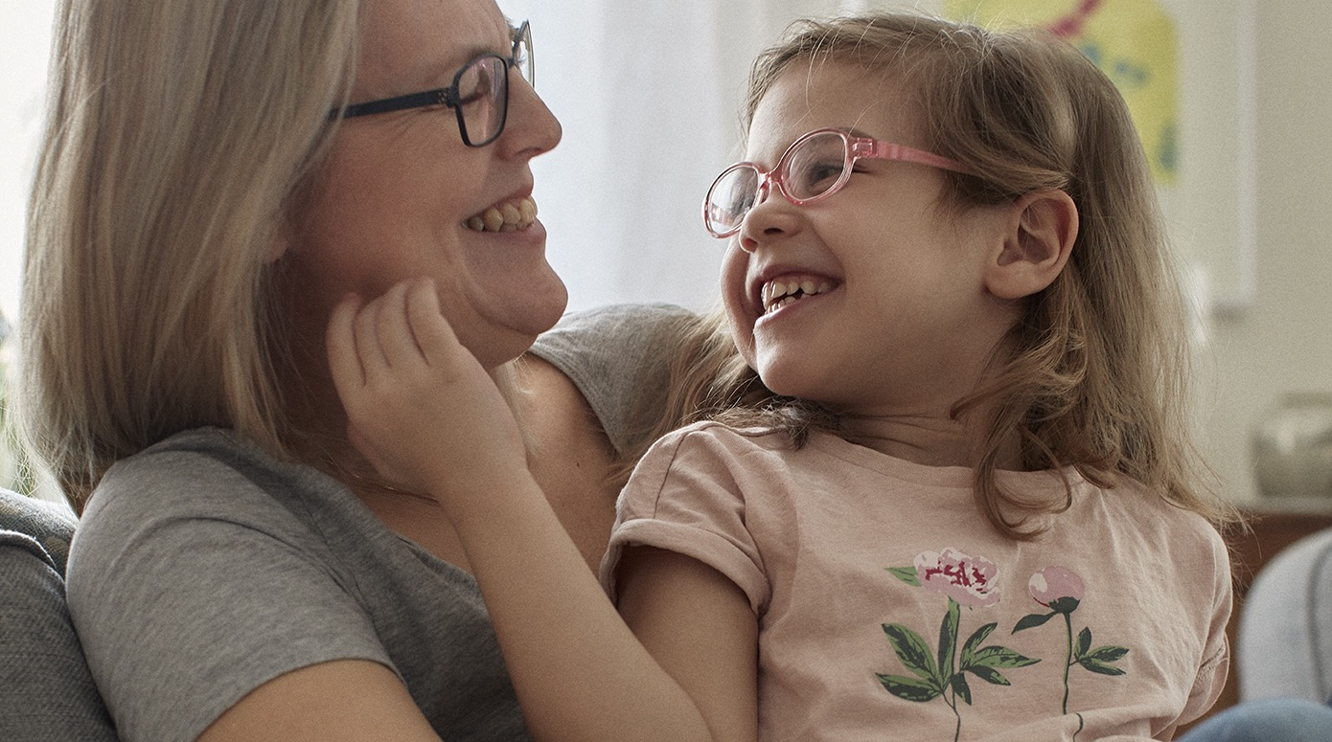
Hur skapar vi
synlighet på Facebook?

Slide 11
Ingen kan göra allt – alla kan göra något
Som privatperson
Kommentera inlägg
Gilla inlägg
Dela inlägg
Som organisation/sida
Svara på kommentarer
Gilla delade inlägg
Uppmuntra till att dela inlägget

Slide 12

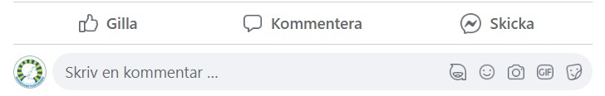
Kommentera inlägg
1.Klicka på Kommentera under inlägget eller i den grå rutan Skriv en kommentar.
Skriv din kommentar eller gör något av följande:
  Klicka på om du vill kommentera med en emoji.
  Klicka på om du vill bifoga ett foto eller en video.

Slide 13
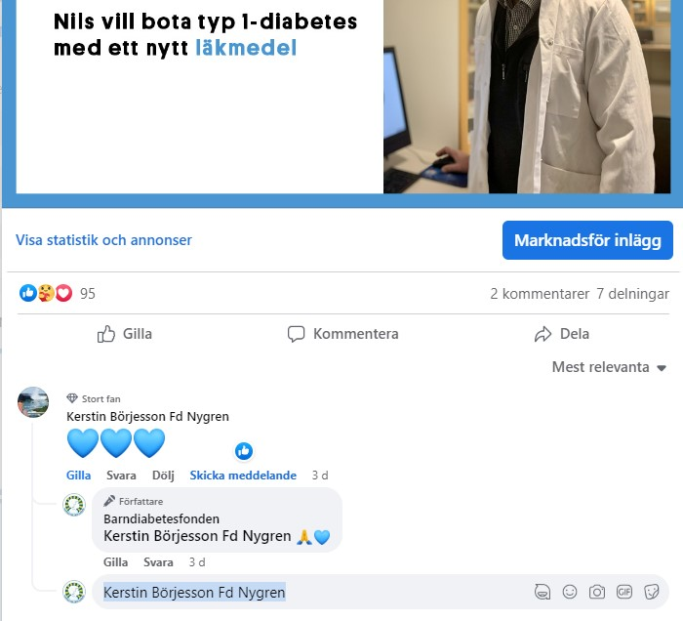
Svara på en kommentar
Klicka på ”svara” under den kommentar du vill ge ett svar på
Det dyker upp en kommentar-ruta som är förifylld med namnet på den person vars kommentar du besvarar, börja skriva din kommentar efter namnet.

Slide 14


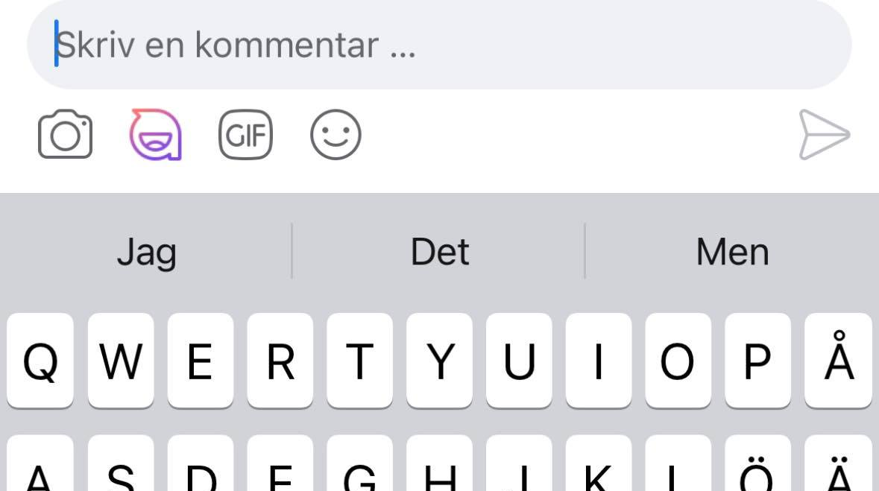
Men hur skickas kommentaren iväg då?
På dator klickar du på tangenten ”enter” för att skicka din kommentar
På mobil finns en liten symbol som ser ut som ett pappersflygplan till höger om eller strax nedanför kommentar-rutan som du klickar på när du är nöjd med din kommentar.

Slide 15
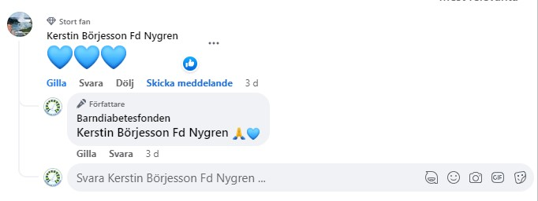
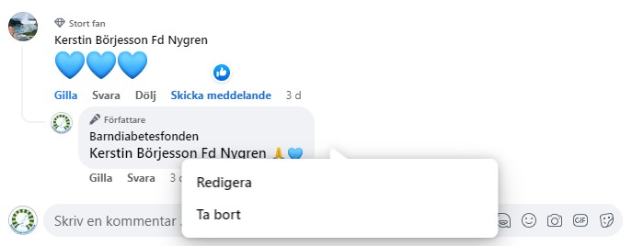
Redigera eller ta bort en kommentar
På dator klickar du på de tre prickarna till höger om din kommentar. Välj sedan redigera eller ta bort. Väljer du redigera kan du ta bort och ändra vad du skrivit, tryck sedan enter när du är nöjd. Tryck på ”escape” (ESC) om du vill behålla det som stod innan.
På mobil, klicka på din kommentar för att få upp en meny, välj där redigera eller ta bort. Ändra det du vill och välj ”Uppdatera”. Klicka på avbryt om du vill behålla det som stod innan.

Slide 16
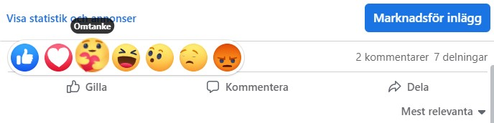
Gilla ett inlägg
För att välja vilken gilla-markering du vill använda, håll muspekaren ovanför ”gilla”, välj sedan den symbol du vill använda.
För att se vad varje symbol står för, håll muspekaren över symbolen.
Traditionell tumme upp eller något annat?
I dag går det att gilla ett inlägg med olika innebörder.

Slide 17
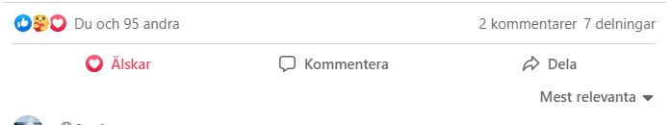
Ändra en gilla-markering
Den gilla-markering du valt syns brevid kommentaren eller där ”gilla”-knappen sitter.
För att ändra en gilla markering gör du samma som innan, håll muspekaren över gilla-knappen, välj vilken gilla-markering du vill ha, så ändras den.
För att ta bort en gilla-markering så klickar du på ”gilla”-knappen. Eller i mitt exempel: ”älskar”-knappen.

Slide 18
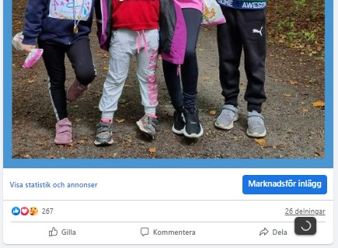
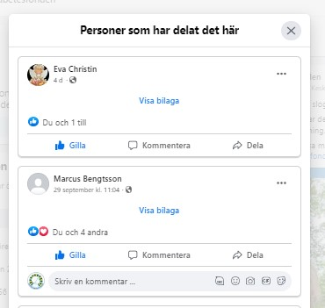

Gilla eller kommentera delningar av inlägg
Nu vet ni hur man gillar och kommenterar!
För att hitta delade inlägg, kolla på original-inlägget, eller aviseringar för senaste händelser.

Slide 19
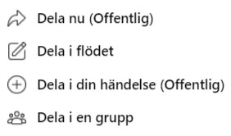
Dela ett inlägg
Gör spridningen av ett inlägg större
”Dela nu” – dela inlägget som det är
”Dela i flödet” – dela inlägget med en egen kommentar ovanför
”Dela i din händelse” – dela bilden och en del av texten i din händelse
”Dela i en grupp” – välj en specifik grupp på Facebook att dela inlägget i

Slide 20
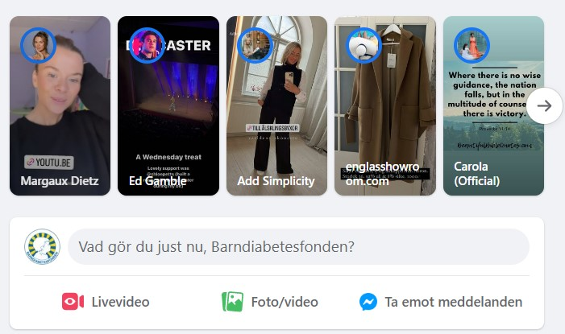
Vad är händelser?
Ligger högst upp i nyhetsflödet
Syns i 24 timmar efter publicering

Slide 21
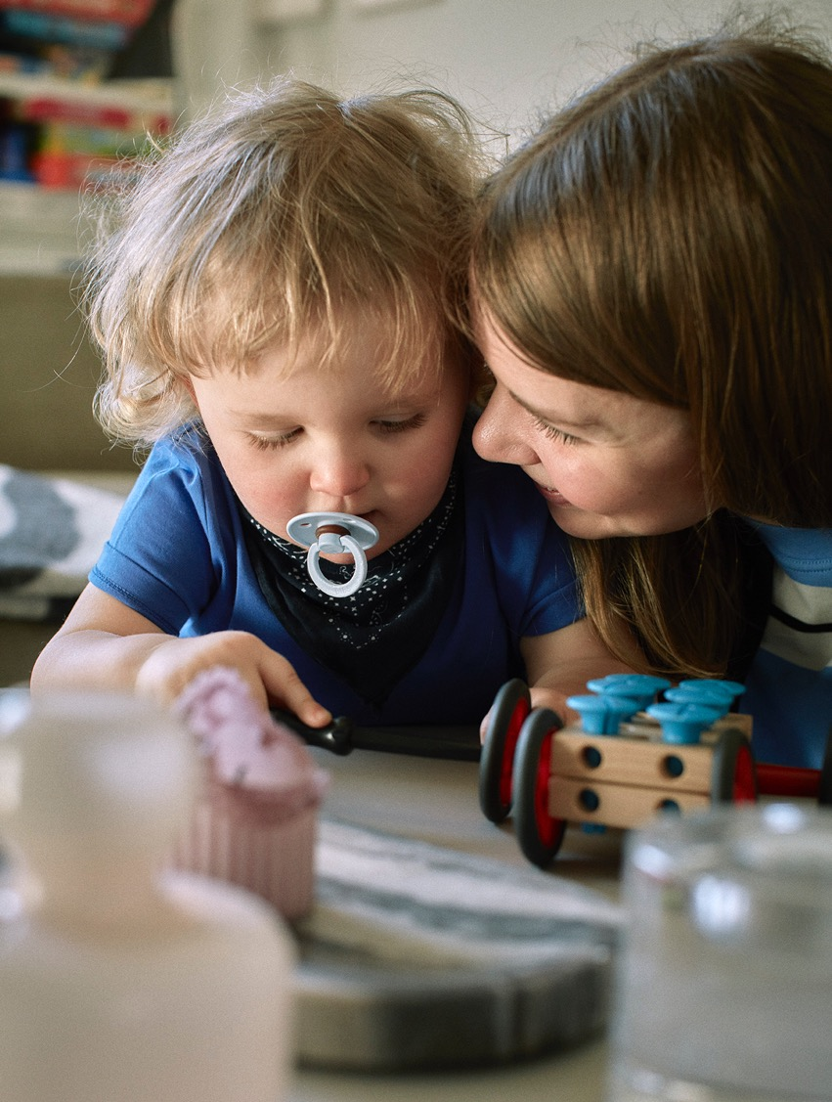
Uppmuntra till att dela inlägg
Varje inlägg har ett syfte.
Vissa har syftet att sprida kunskap – addera en liten slutkläm med en text som tex. ”Dela gärna detta inlägg för att sprida kunskapen vidare”

Slide 22

Innehåll & planering
Material och datum från Barndiabetesfonden för Lions

Slide 23




Inlägg för Lions klubbar att dela

Slide 24




Planering inlägg
v.44 2/11
Hjälp Lions bota typ 1-diabetes
v.45 9/11
Vad är typ 1-diabetes
v.44 16/11
Symptom på typ 1-diabetes
v.44 23/11
Första hjälpen vid typ 1-diabetes
Lions - inlägg some
← Klicka på länken för att hämta materialet som ska publiceras

Slide 25

Hur skapas ett inlägg på Facebook?

Slide 26
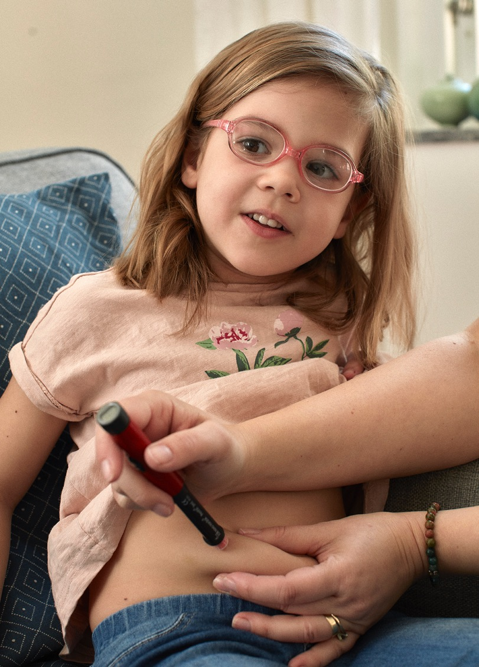
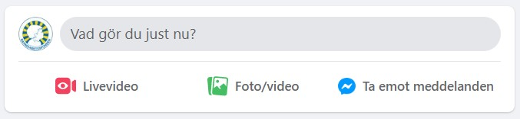
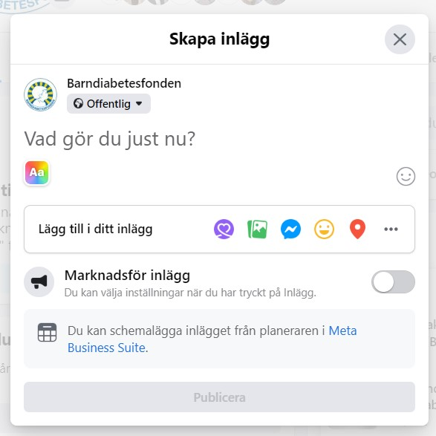
Skapa ett inlägg
Skriv texten till ditt inlägg här
Klicka på den gröna ikonen för att lägga till bild eller video
Klicka på publicera när ditt inlägg är redo att skickas ut

Slide 27
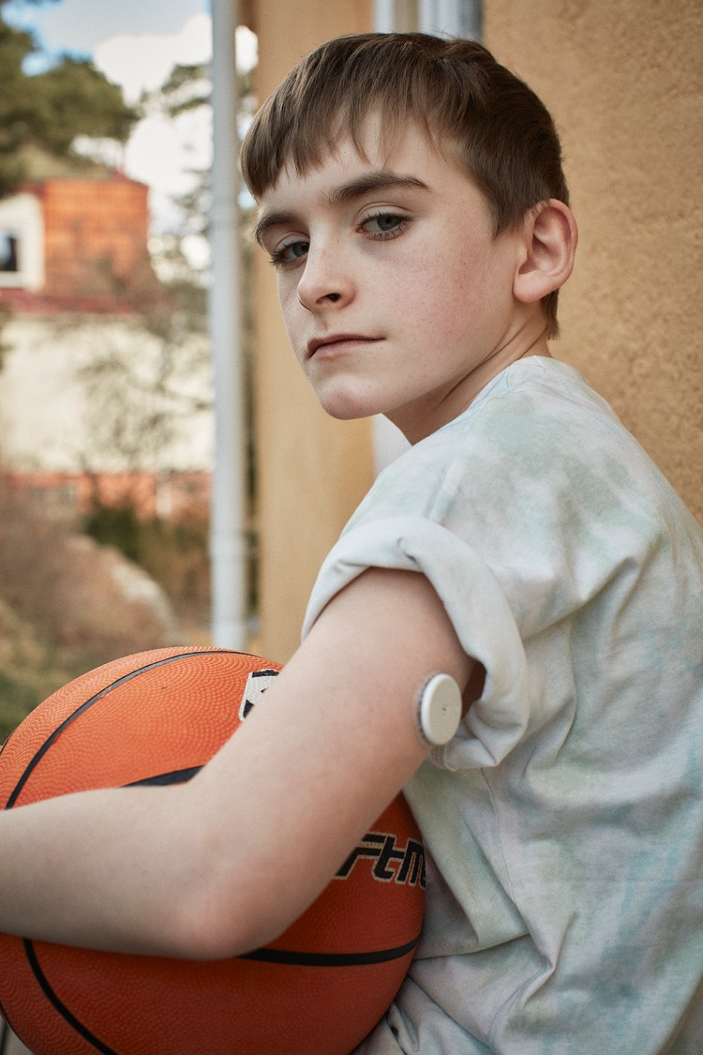
Tidsinställa inlägg
Ibland vill man förbereda inför en längre period. Då kan man tidsinställa inlägg.

Slide 28
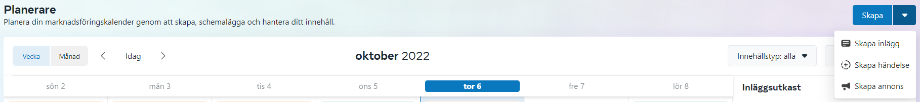
Tidsinställa inlägg

Slide 29
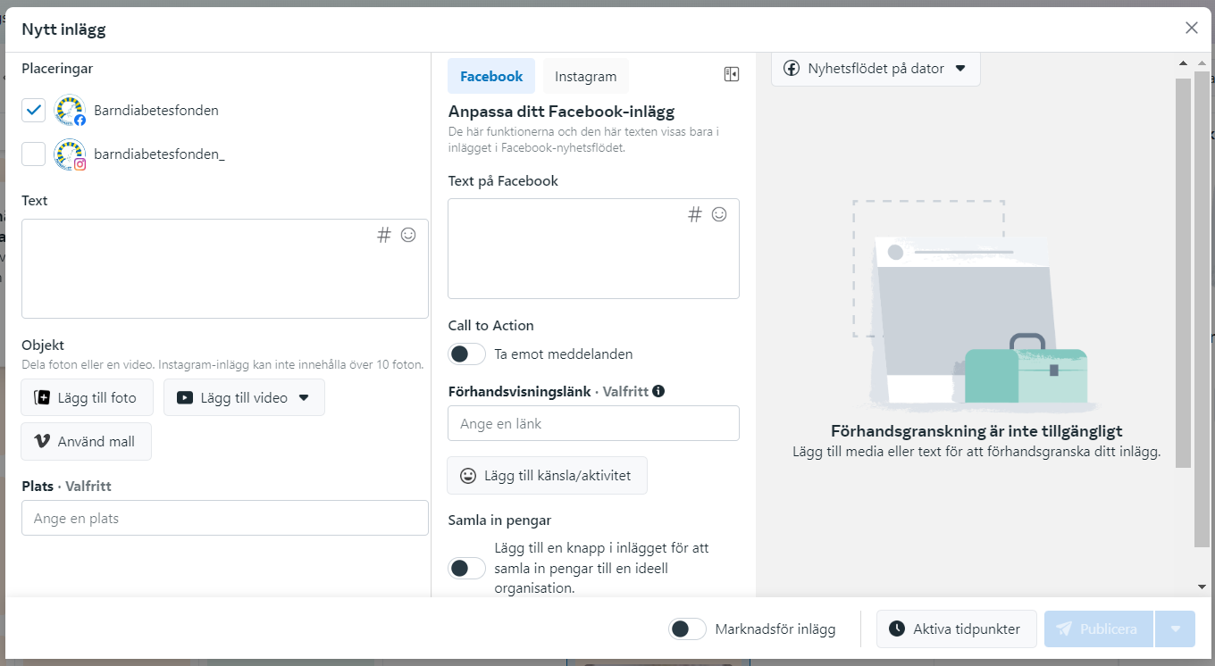
Tidsinställa inlägg
Skriv den text som ska vara i inlägget här
Klicka på lägg till foto eller lägg till video för att addera bild eller video i inlägget
Klicka sedan på ”Aktiva tidpunkter”

Slide 30
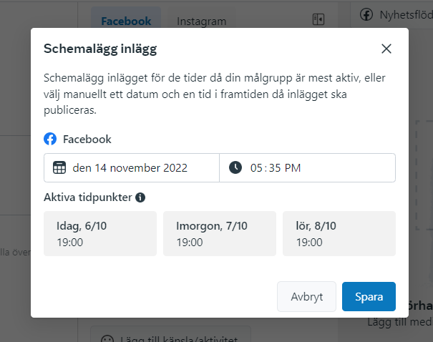
Tidsinställa inlägg
Fyll i det datum och den tid som du vill att inlägget ska publiceras.
Klicka på spara.
Under ”Aktiva tidpunkter” visas vilka tider på dygnet som sidans följare har varit mest aktiva under den senaste veckan. Det ger en hint om vilken tid som är bäst att schemalägga en publicering.

Slide 31
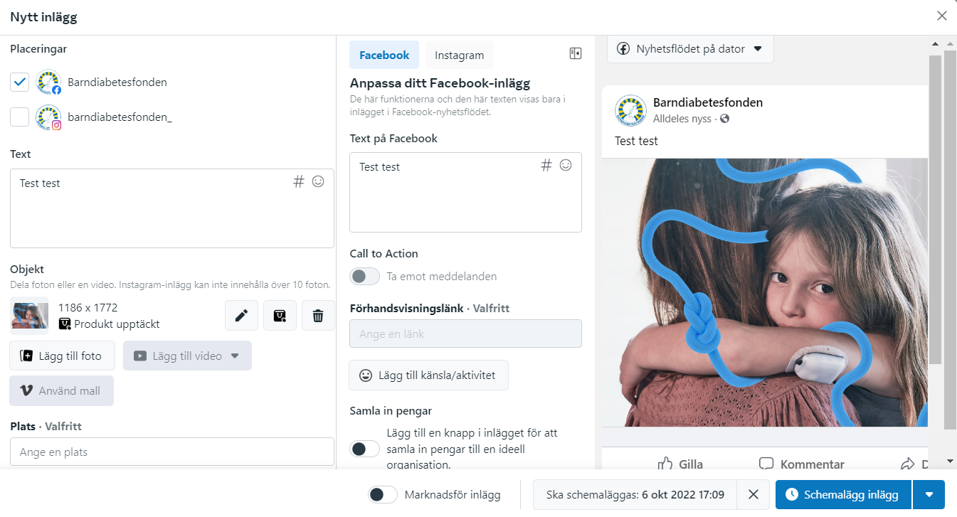
Tidsinställa inlägg
Dubbelkolla på förhandsgranskningen att allt ser ut som du tänkt dig.
Klicka sedan på ”Schemalägg inlägg”

Slide 32
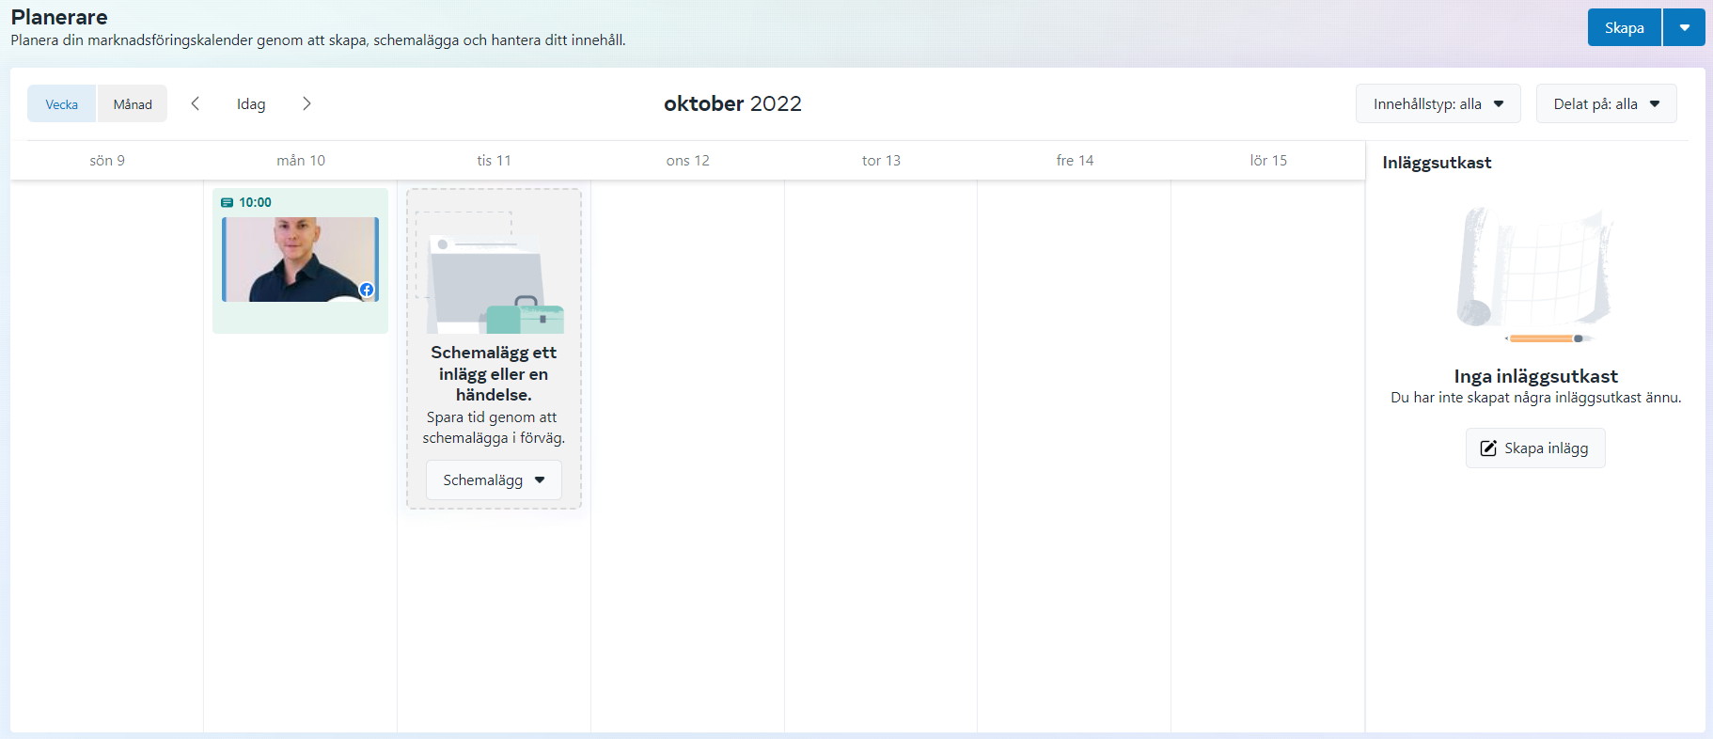
Tidsinställa inlägg
Se sedan alla tidsinställda inlägg i översikten per vecka eller månad.

Slide 33
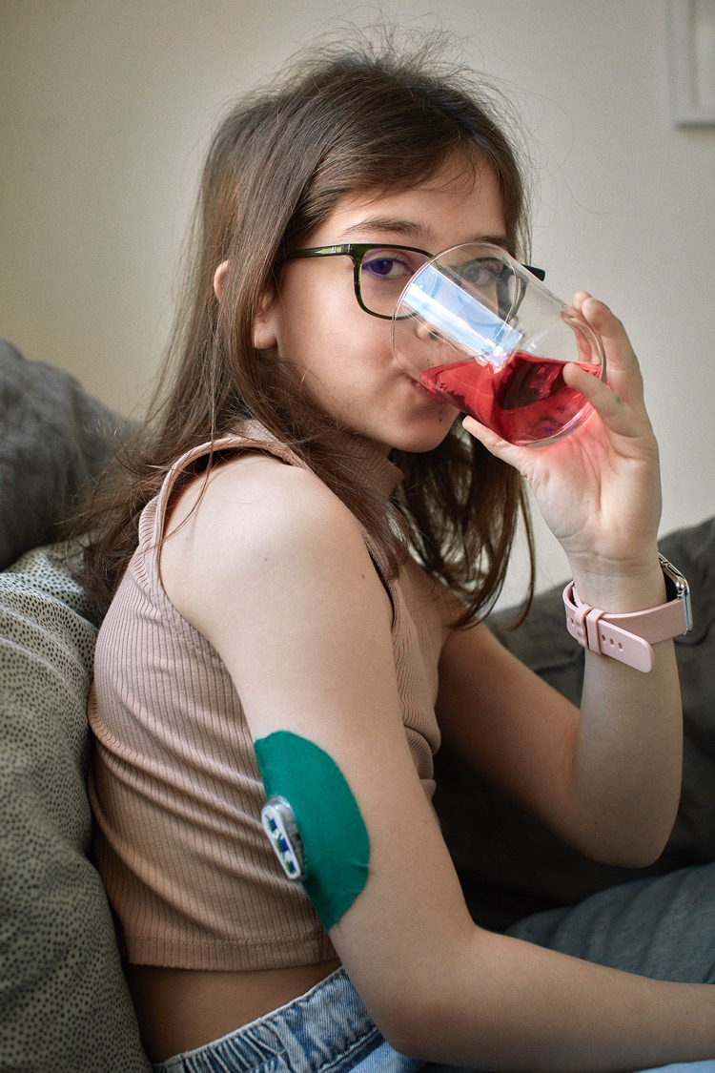

Redigera eller ta bort inlägg
Ibland blir det tokigt även om man dubbelkollar.
Klicka på de tre prickarna i högra hörnet av inlägget som ska redigeras eller tas bort.
Klicka på ”redigera inlägg” eller ”ta bort inlägg”

Slide 34
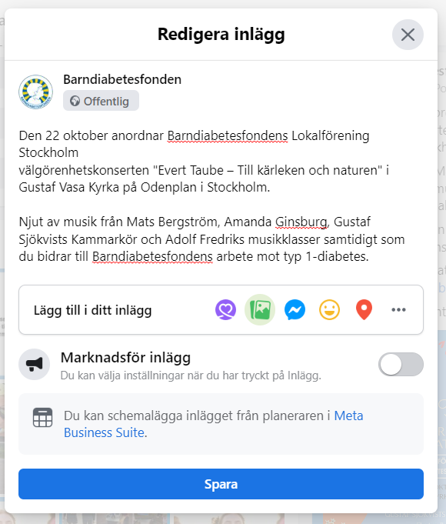
Redigera eller ta bort inlägg
Klickar du på ”Redigera inlägg” så får du upp text och bild, ändra det som du vill ändra och klicka på ”spara”.

Slide 35
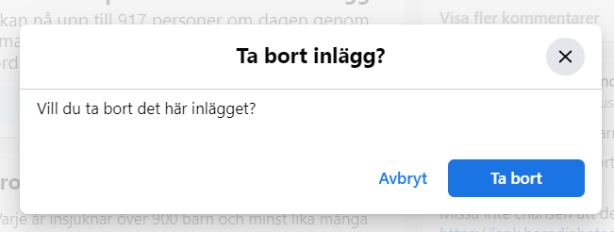
Redigera eller ta bort inlägg
Klickar du på ”ta bort inlägg” får du ett extra meddelande som frågar om du är säker. Klicka då på ”Ta bort”

Slide 36
Varför är det viktigt med bild i inlägg?
Undersökningar visar att Facebook-inlägg med bilder får 2,3 gånger fler kommentarer, gilla-markeringar och delningar.

Slide 37
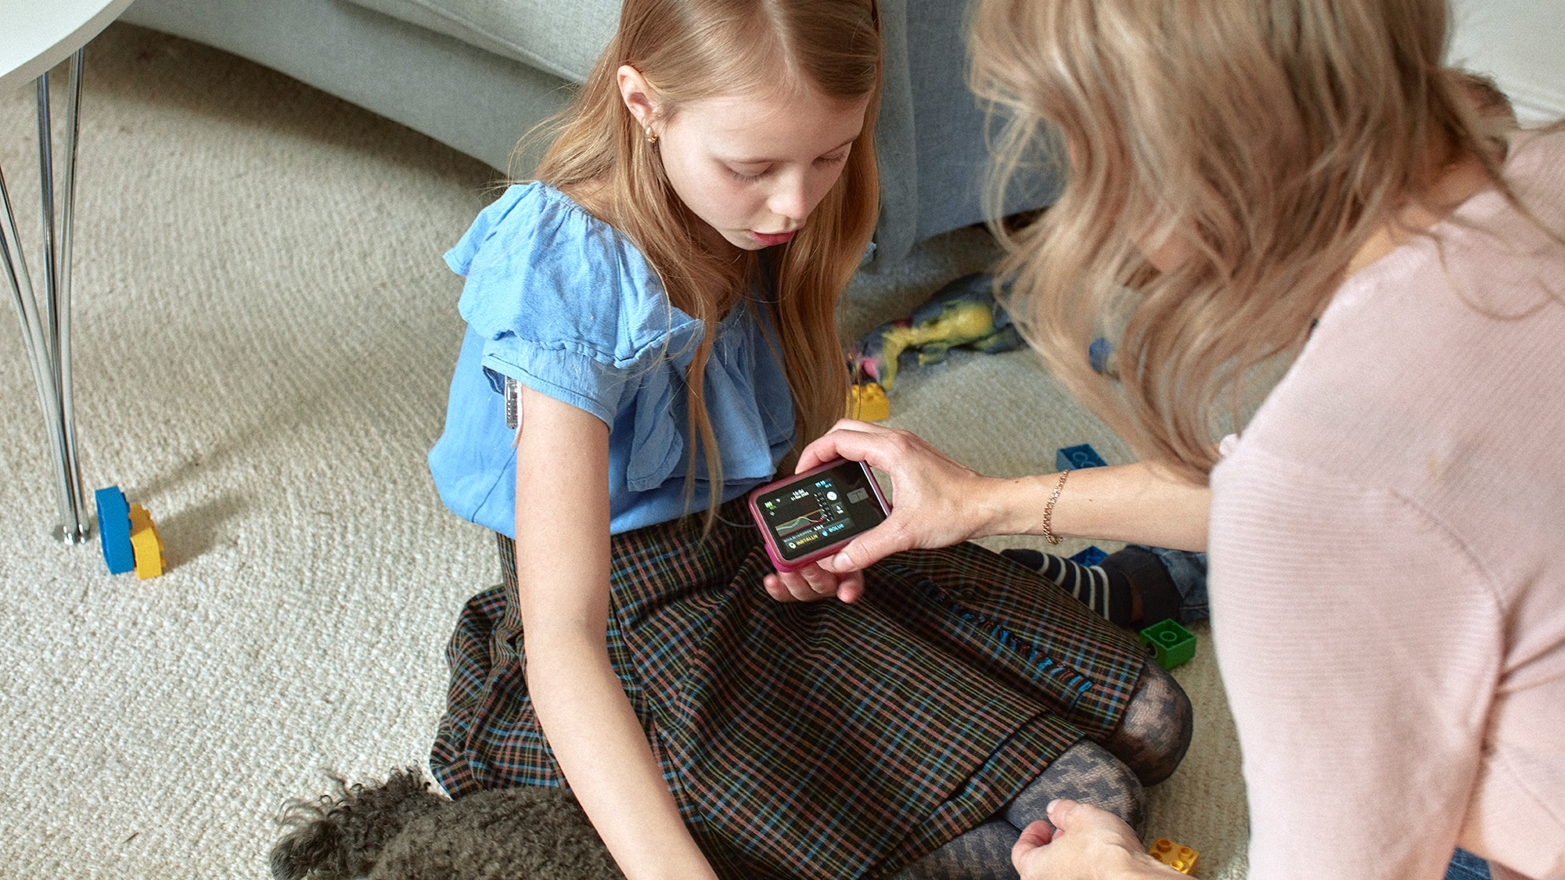
Hur skapas ett evenemang?

Slide 38

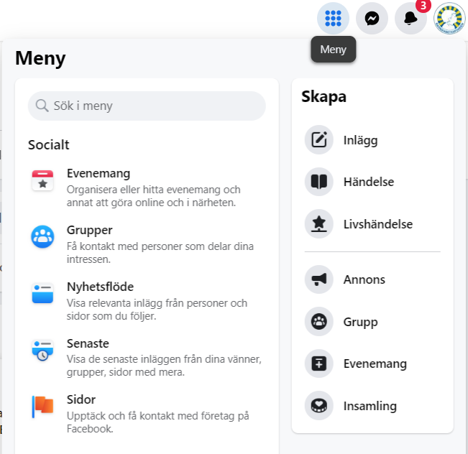
Skapa evenemang
Gå till menyn
Klicka på Evenemang
Väljer du denna behöver du klicka dig vidare till att skapa evenemang
Väljer du denna så kommer du direkt till att skapa evenemang

Slide 39
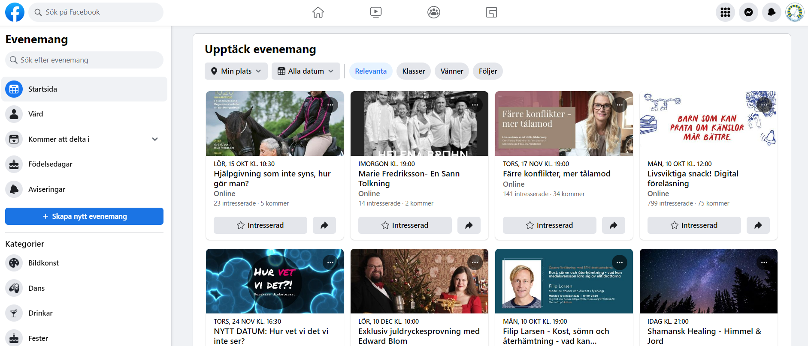
Skapa evenemang
Kommer du hit och ska skapa ett nytt evenemang. Klicka på den blå knappen ”Skapa nytt evenemang”

Slide 40
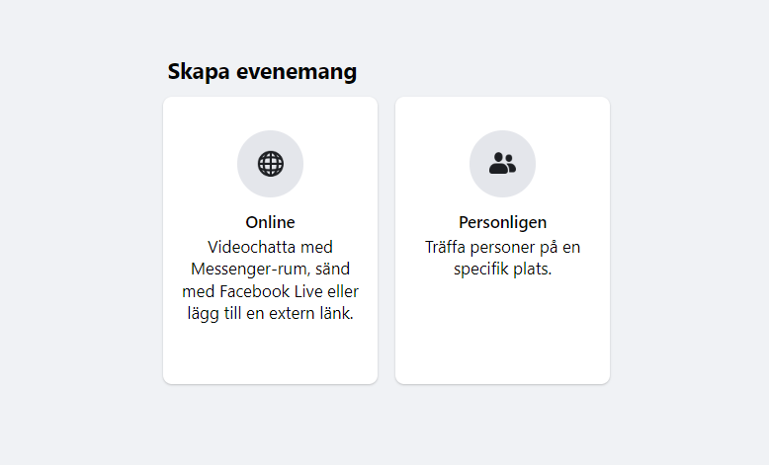
Skapa evenemang
Klicka på ”Personligen”

Slide 41
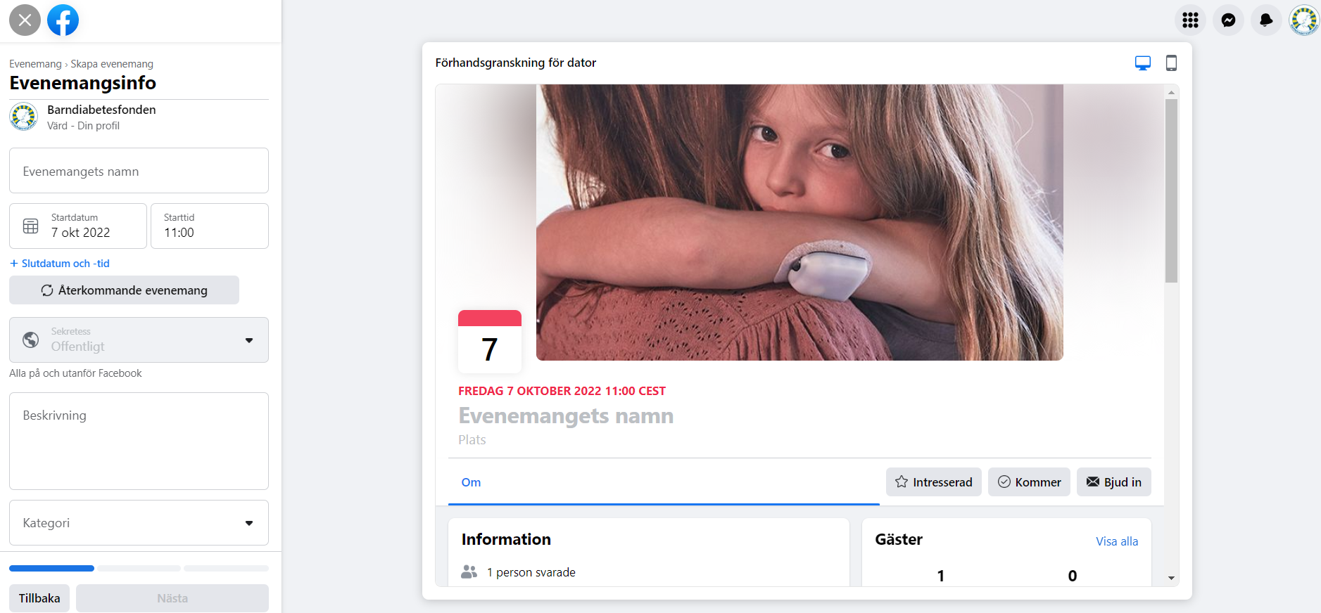
Skapa evenemang
Fyll i vad evenemanget heter
Vilket datum och vilken tid det sker
Om ni vill lägga till slutdatum eller slut tid så klicka på den blå länken
Välj vilka som får se evenemanget (Offentligt visas för alla)
Lägg till en beskrivning av evenemanget
Lägg till vilken kategori evenemanget tillhör
.

Slide 42
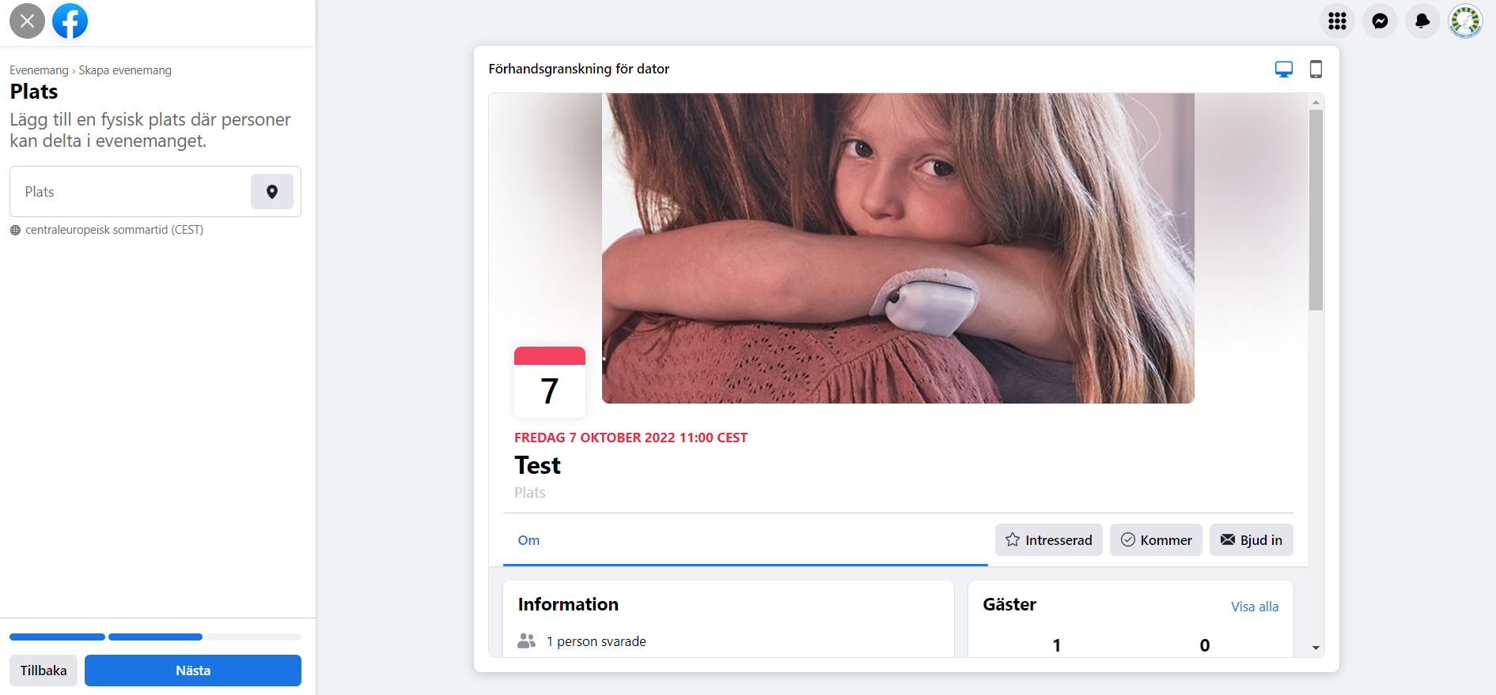
Skapa evenemang
Lägg till vilken plats personer kan delta i evenemanget
’
Klicka på ”Nästa”

Slide 43
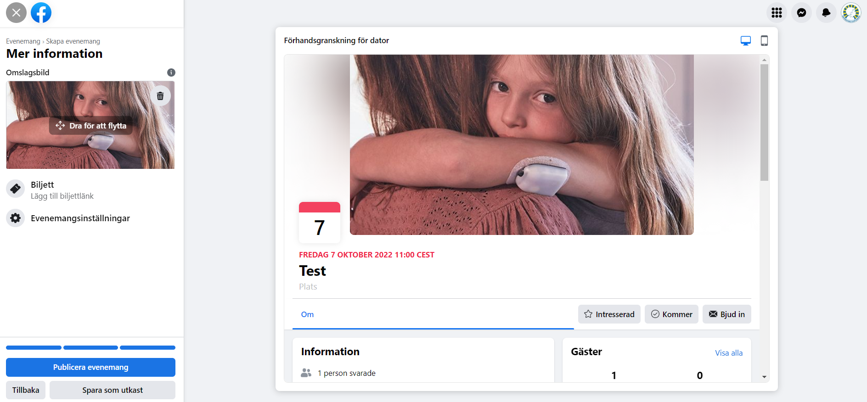
Skapa evenemang
Välj vilken bild som ska synas på evenemanget,. Vid behov - klicka på den mörka ytan mitt på bilden och dra runt bilden till den position som passar.
Om evenemanget kostar pengar och personer köper biljett via tex. Tickster så lägger man till en länk till biljett-köp här
Klicka på ”Evenemangsinställningar”

Slide 44
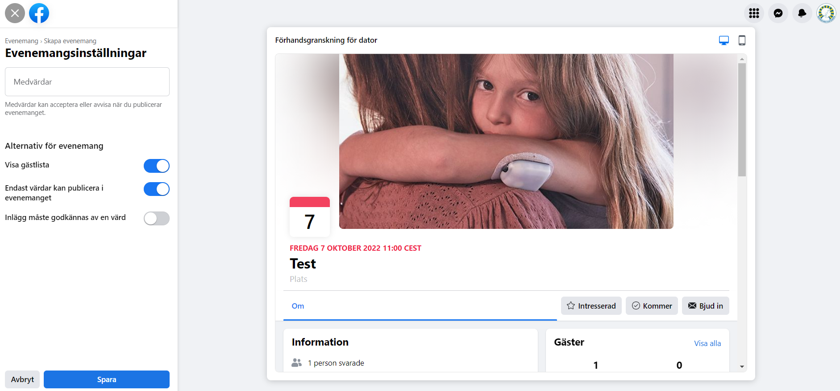
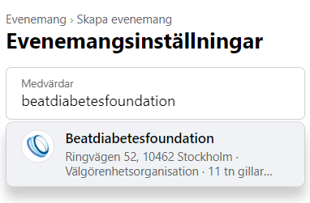
Skapa evenemang
Om ni är flera föreningar som gör något ihop, eller om andra företag är involverade, så går dessa att lägga till som medvärdar här. För att de ska synas som medvärdar måste de godkänna att ni lagt till dem. Skriv i deras namn och välj i listan som kommer upp nedanför. När ni gör lokala evenemang ska ni göra Lions Sverige och Barndiabetesfonden till medvärd.
Välj om ni vill kunna visa vilka som kommer genom att klicka på skjutreglaget. Visar den blått är den inställd på ”JA” Visar den grått är den inställd på ”NEJ”
Klicka på spara när ni är nöjda med inställningarna

Slide 45
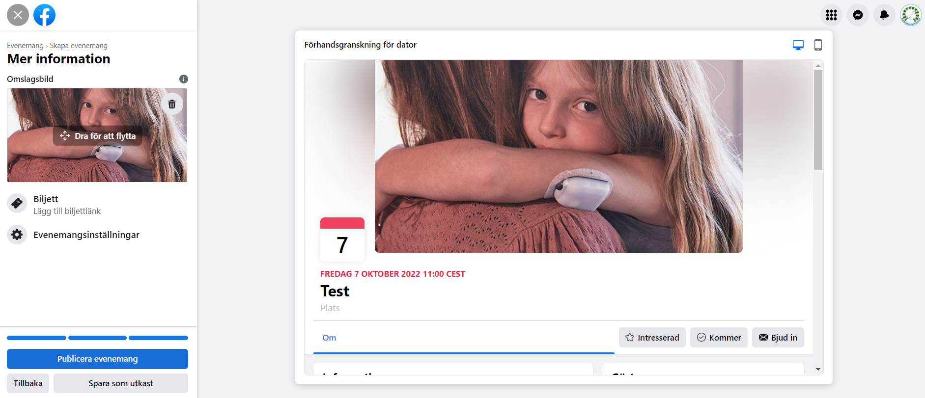
Skapa evenemang
Klicka på
”Publicera evenemang”

Slide 46
Hantera evenemang
För att se evenemang som du skapat, gå till meny och klicka på ”Evenemang”.
Klicka på ”Värd” för att se de evenemang som du är värd för.

Slide 47
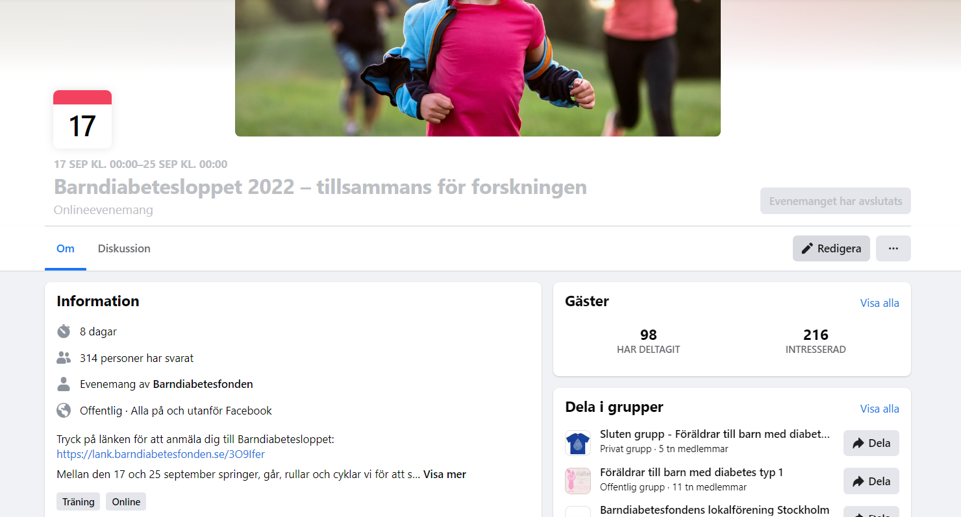
Hantera evenemang
Klicka på det evenemang du vill hantera.
Klicka på ”Redigera” för att ändra någon av detaljerna som tidigare fyllts i. Tex. Datum, tid, plats, beskrivning eller evenemangsnamn.

Slide 48
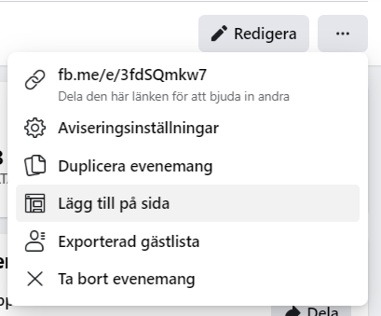
Hantera evenemang
Vill du dela evenemanget med någon, klicka på de tre prickarna och sedan på länken som börjar med ”fb.me/e/”. Länken kopieras automatiskt. Klistra in genom att klicka på CTRL och V. Eller vänster-klicka på musen och välj ”klistra in”.
Vill du att evenemanget ska synas på Facebooksidan, klicka på de tre prickarna bredvid ”Redigera” och välj ”Lägg till på sida”
Vill du ta bort evenemanget, klicka på de tre prickarna bredvid ”Redigera” och klicka på ”ta bort evenemang”

Slide 49
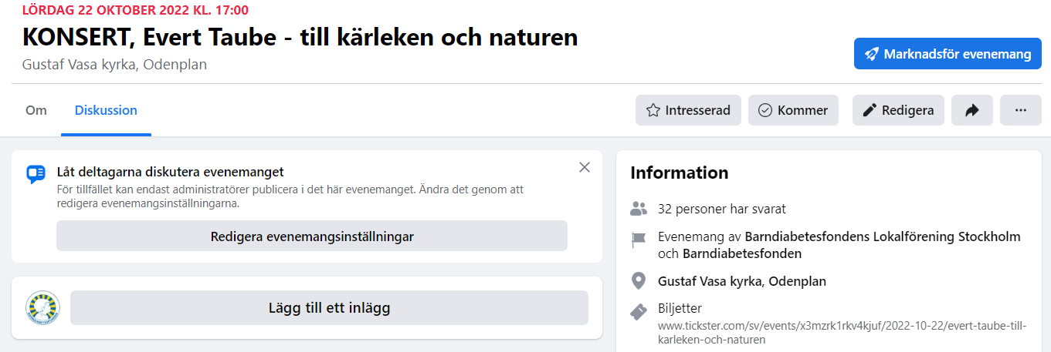
Hantera evenemang
För att göra ett inlägg på ditt evenemang, gå in på evenemanget, klicka på ”Diskussion” och sedan ”Lägg till ett inlägg”

Slide 50
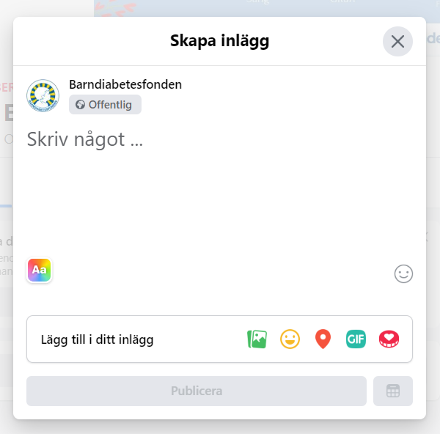
Hantera evenemang
Skriv din text där det står ”skriv något”
Välj den gröna ikonen för att lägga till en bild eller en video.
Välj den röda ikonen för att lägga till en plats
Klicka på publicera för att inlägget ska visas direkt, eller välj kalender-ikonen till höger om ”publicera” för att schemalägga ditt inlägg. Klicka på ”Schemalägg” efter du valt datum och tid.

Slide 51
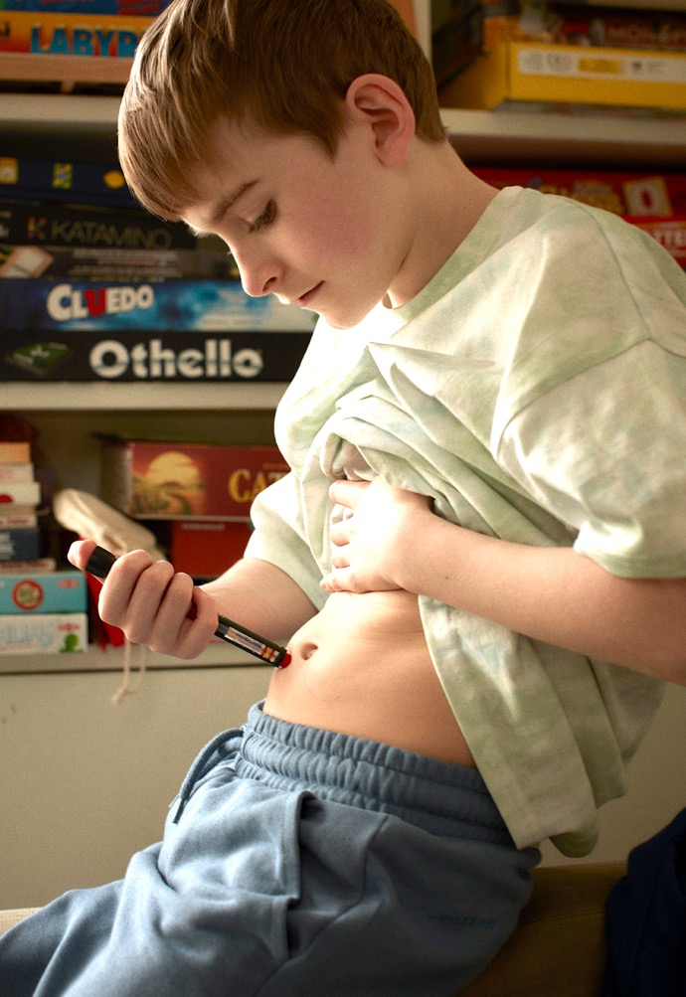
Innehåll till Evenemang
Bild för Diabeteslunken:
Bild för ljusmanifestation:
FB event diabeteslunken.jpg
FB ljusmanifestation (1200 × 628 px).jpg

Slide 52
Vad kan man skriva för inlägg?
Berätta om och visa upp förberedelser inför evenemanget
Visa bilder från evenemanget
Berätta om det skett något speciellt – till exempel om man nått ett insamlingsmål eller om det var extra många personer närvarande.

Slide 53
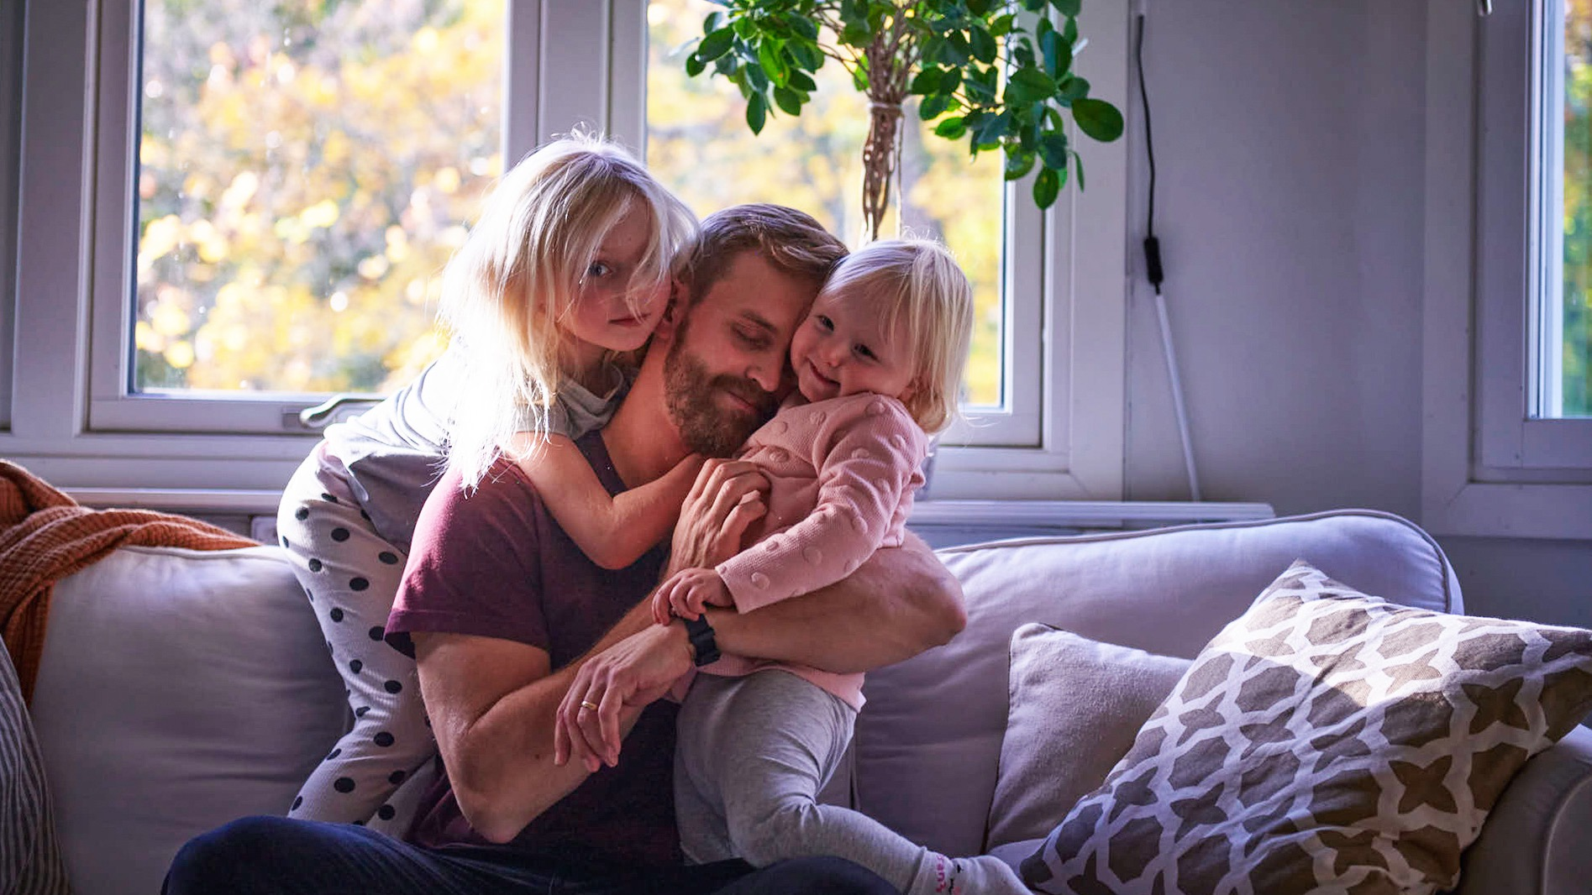
Hur skapas en insamling?

Slide 54
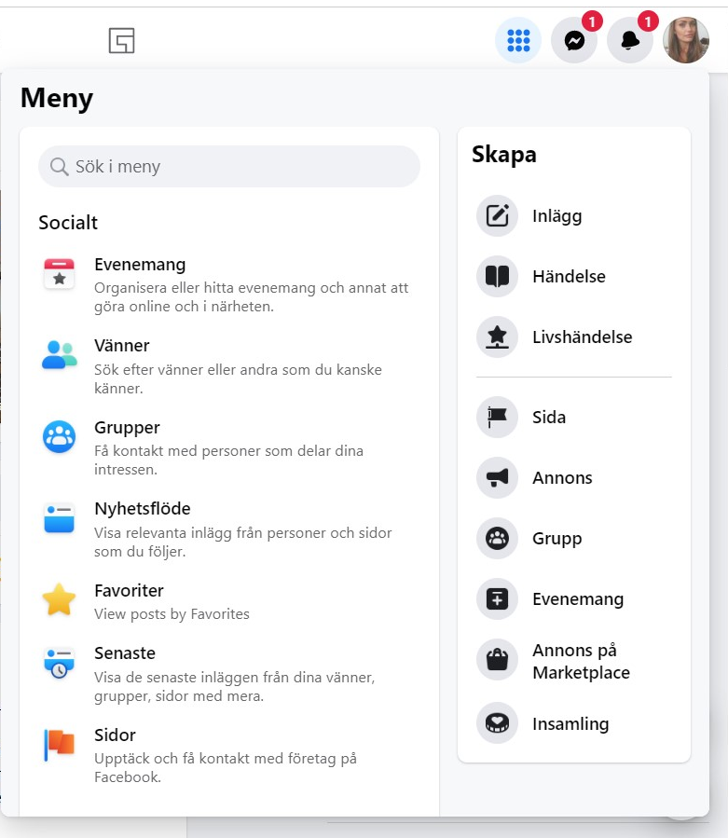
Skapa en insamling
Gå till menyn och klicka på ”insamling”

Slide 55
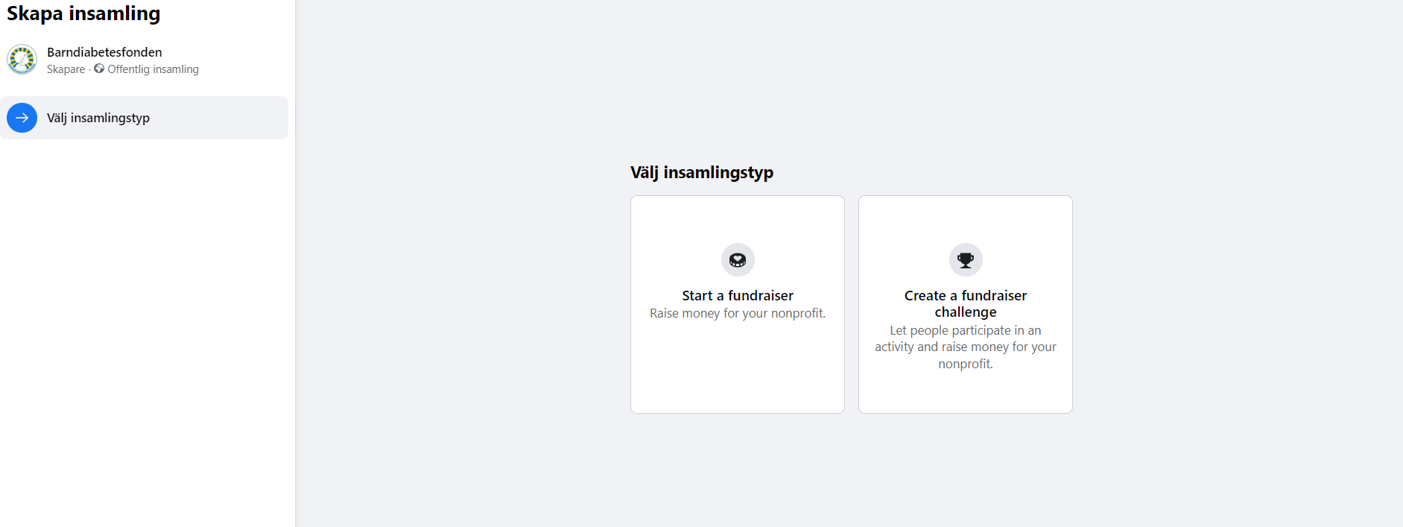
Skapa en insamling
Välj ”Start a fundraiser” eller ”Välgörenhet” beroende på vilket språk du får upp. Det är alltid rutan till vänster.

Slide 56
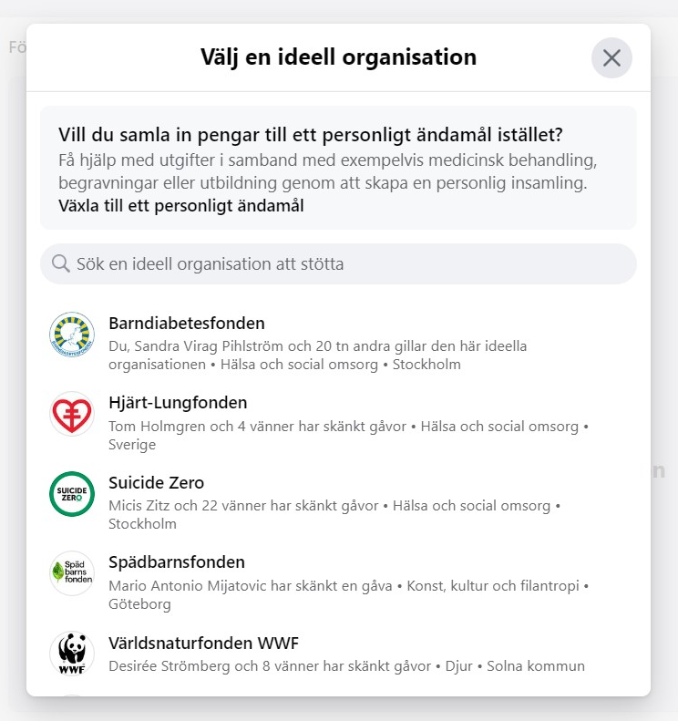
Skapa en insamling
Skriv in ”Barndiabetesfonden” i sökrutan
Klicka på ”Barndiabetesfonden” under sök-rutan

Slide 57

Skapa en insamling
Råkar du välja fel organisation, klicka på ”redigera ideell organisation” Insamlingen ska ske till Barndiabetesfonden
Skriv in insamlingens mål i kronor
Välj hur länge insamlingen ska pågå. Er insamling för Barndiabetesfonden ska ske mellan 1/11 – 30/11
Välj ett namn för insamlingen

Slide 58

Skapa en insamling
Fyll i en beskrivning av insamlingen eller behåll den förinställda texten. För denna insamling till Barndiabetesfonden får ni en färdig text att lägga in.
Lägg till en egen omslagsbild för insamlingen eller behåll den som automatiskt läggs till. För denna insamling till Barndiabetesfonden får ni en färdig bild att lägga in.
Klicka på skapa

Slide 59

Skapa en insamling
Text och bild till insamlingen hittar ni här:
Klicka på länken →
Starta FB insamling

Slide 60


Skapa en insamling
När du klickat på ”Skapa” dyker en ruta upp. Klicka på ”kom igång”
Om du får upp denna ruta, välj ”Offentlig” och klicka på ”Klart”

Slide 61

Skapa en insamling
Nu kan du skriva en text om din insamling.
Klicka sedan på ”Publicera”

Slide 62

Skapa en insamling
På insamlingen kan du göra ett inlägg för insamlingssidan.
Du kan dela insamlingen igen med en uppdatering
Kopiera en länk till insamlingen

Slide 63

Skapa en insamling
För att redigera målet kan du klicka på ”redigera” bredvid mål, eller klicka på de tre prickarna och välja ”Redigera insamling”
För att ändra namn på insamlingen klicka på de tre prickarna och sedan på ”Redigera insamling”
För att ändra beskrivningen, klicka på ”redigera” bredvid ”Om” eller klicka på de tre prickarna och välj ”redigera insamling”
Avsluta insamling genom att klicka på de tre prickarna och sedan på ”avsluta insamlingen”

Slide 64

Vad kan man skriva för inlägg?
Gör ett gemensamt tack till de som donerat.
Berätta om varför denna insamling är viktig för er.
Fira att ni nått erat mål, eller ett delmål, kanske ”vi är halvvägs!”
Visa upp om det tex. Sker insamling på fysisk plats i samband med detta.

Slide 65
Slutligen
Sitt helst vid dator när ni genomför detta, mobilen har inte tillgång till alla funktioner på Facebook.

Slide 66
Tack för att ni varit med mig idag!
Tillsammans skapar vi en fantastisk November!

